Slide 1
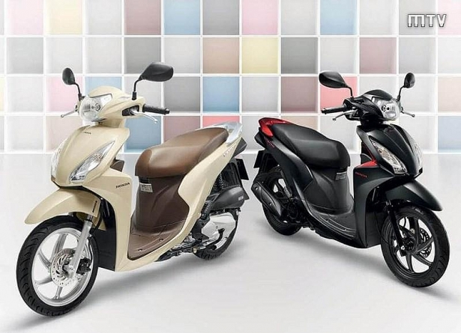
Tên dự án
Chương Trình Quản Lý Cửa Hàng Bán Xe Máy Yamas
Mô tả dự án:
không đủ nguồn lực về mặt con người.
Cần lập hóa đơn, tìm kiếm khách hàng,
tìm nhanh mẫu xe cho khách,
thống kê mặt hàng và doanh thu
một cách nhanh chóng, chính xác => cần có một phần mềm nhằm giải quyết các nhu cần trên

Slide 2
Mục tiêu của dự án
Giải quyết các vấn đề:
+ Lập hóa đơn
+ Tìm kiếm xe, khách hàng nhanh chóng
+ Thông kê mặt hàng và doanh thu

Slide 3
Tính khả thi của dự án
Ưu việt trong việc xử lý dữ liệu, thuận lợi cho việc truy xuất, nhập liệu, tìm kiếm, thống kê,...
Tthiện với người sử dụng, bảo mật, tin cậy.
Xử lý nhanh chính xác, dễ bảo trì và nâng cấp về sau.

Slide 4


Các bên tham gia
Làm việc thông qua bản hợp đồng tại trụ sở công ty QLDA nhiều thành viên
Lê văn Toàn – Chuyên viên …
Đặng Thị Thu Hà – Chủ cửa hàng ….
HỢP ĐỒNG THUÊ DỊCH VỤ CÔNG NGHỆ THÔNG TIN
Ký kết ngày 1/9/2021. Bắt đầu thực hiện dự án: 10/9/2021. Bàn giao dự án cuối cùng 12/11/2021

